Slide 1
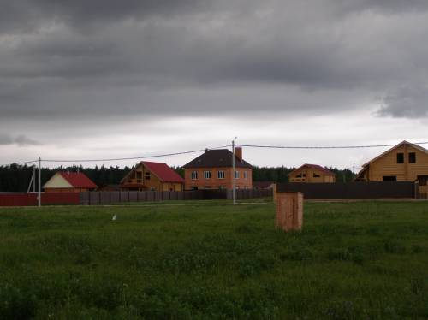

Slide 2
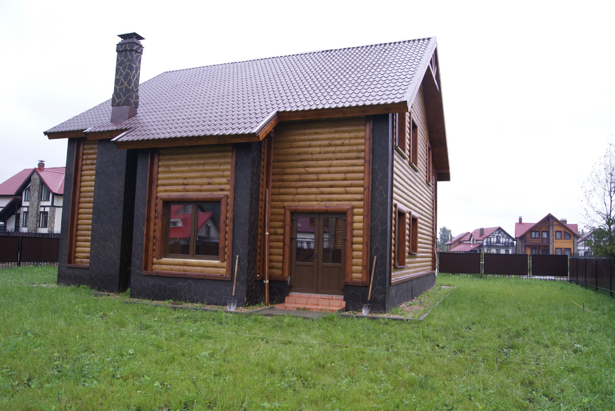

Slide 3
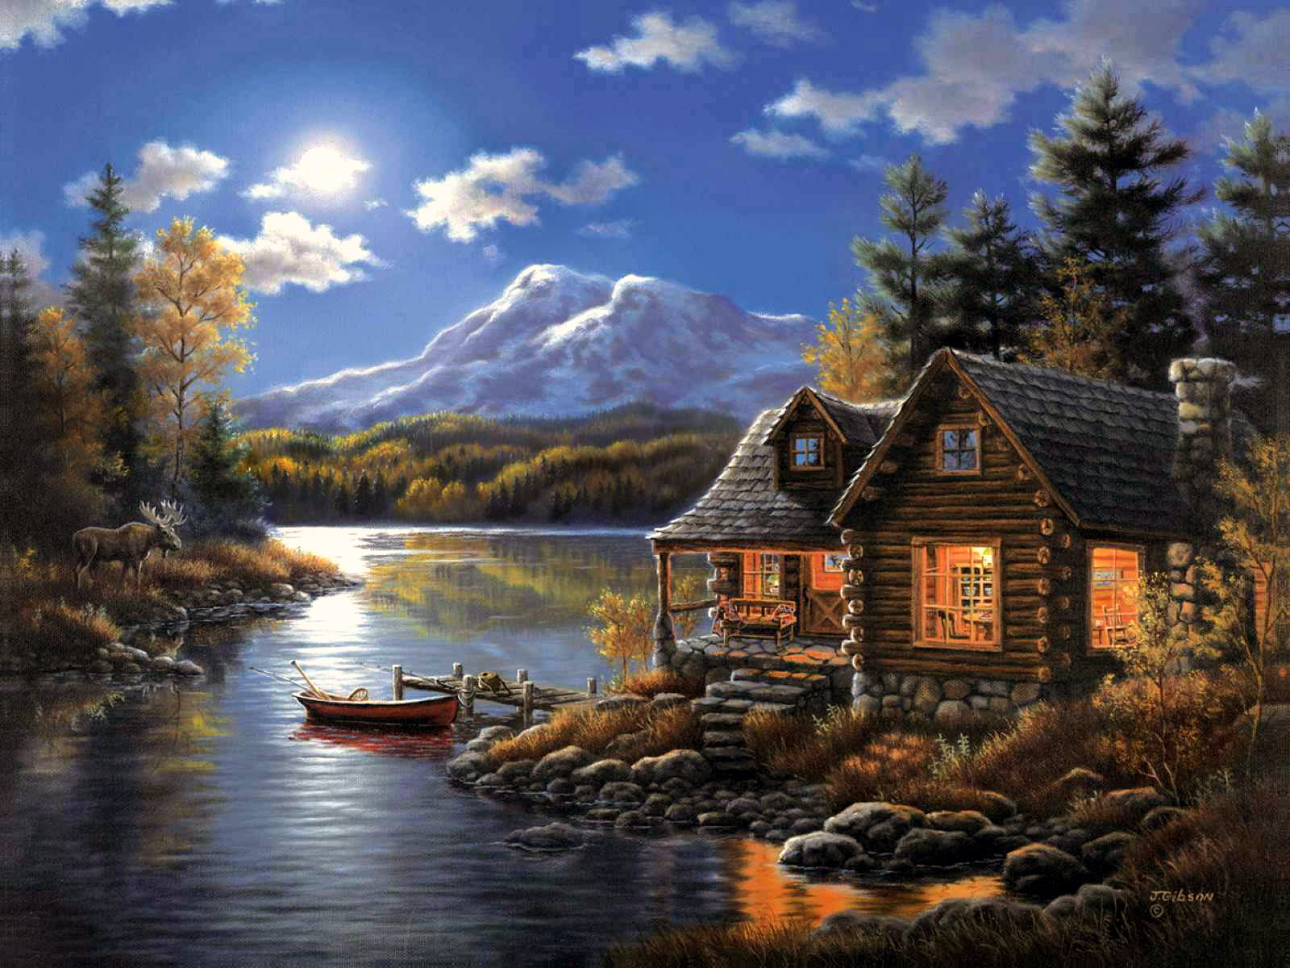

Slide 4
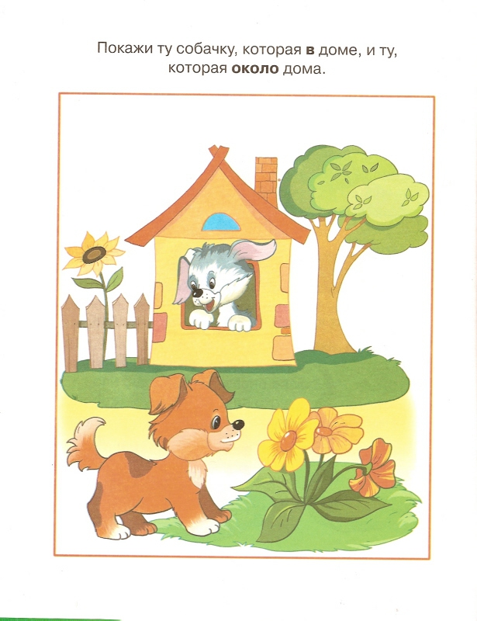

Slide 6
ЛЕКО-БЛИЗКО
У меня есть две бабули:
Баба Рая, баба Юля.
Что увидеть бабу Раю,
Надо ехать на трамвае,
А потом пешком по парку,
А потом свернуть под арку,
В общем, очень ДАЛЕКО.
Очень БЛИЗКО - баба Юля.
Вот - передо мной на стуле.

Slide 7
т куда-то кубик спрятал.
Я об этом не грущу.
Просто мы играем с братом:
Брат мой прячет - я ищу.
Я ищу, а он мне : ДАЛЬШЕ!БЛИЖЕ!
ВПРАВО! ВЛЕВО! ВЫШЕ! НИЖЕ!
Брата разбирает смех:
-Ты не знаешь, где здесь ВЕРХ!
Я кричу: - Прекрасно знаю,
Не сбивай и не дразни!
Брат на это отвечает:
-Если знаешь, объясни...
Какие понятия мы с вами знаем? (Выше, ниже, влево, вправо. вверх, вниз, шире, уже.)
А какие слова на занятие к нам еще не приходили? (Ближе. Дальше) Как вы их понимаете?
-Кто сидит ближе к доске: Катя или Серёжа?
- Кто сидит дальше от доски Дима или Варя?
-Кто ближе всех сидит к окну?
- Кто дальше всех сидит от дверей?

Slide 8
Счет от 1до 10 и обратно
б) Назвать соседей чисел : 5. 7. 2. 4.
в) Какое число стоит перед числом 4?
Какое число следует за числом 5?
Какое число стоит между числами 2 и 4?
Покажите соседей числа 6?

Slide 9
Шесть веселых медвежат
За малиной в лес спешат
Но один малыш устал
От товарищей отстал А теперь ответ найди
'Сколько мишек впереди? (5)
Д) Повторение состава чисел

